Slide 1
ЦИФРОВАЯ ТРАНСФОРМАЦИЯ
ЕДИНАЯ ЦИФРОВАЯ БАЗА ОБЪЕКТОВ
Программное обеспечение для решения отраслевых задач в области эксплуатации зданий и сооружений

Slide 2
ПРОГРАММНОЕ ОБЕСПЕЧЕНИЕ
1
7
13
Единая база объектов
Разработка рекомендаций эксплуатации объекта
Планирование работ
2
8
14
Сбор исходной информации об объекте
Единство итоговой документации
Реестр договоров на выполнение работ
3
9
15
Ведение документации
по объекту
Электронный документооборот
Пообъектный контроль выполнения работ
4
10
Индивидуальный доступ к ПО с определенным набором прав
16
Реестр исполнителей работ (СРО, лицензии, проверки)
Стандартизация протоколов контроля
5
Унификация дефектов и повреждений
11
17
Защита информации
Веб интерфейс
6
Обработка и анализ результатов обследования
12
18
Техническая поддержка программы, доработка под требования Заказчика
Журнал работ по объекту

Slide 3
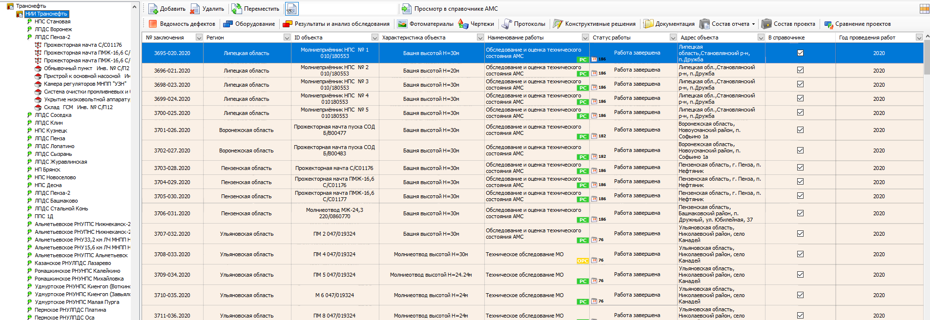
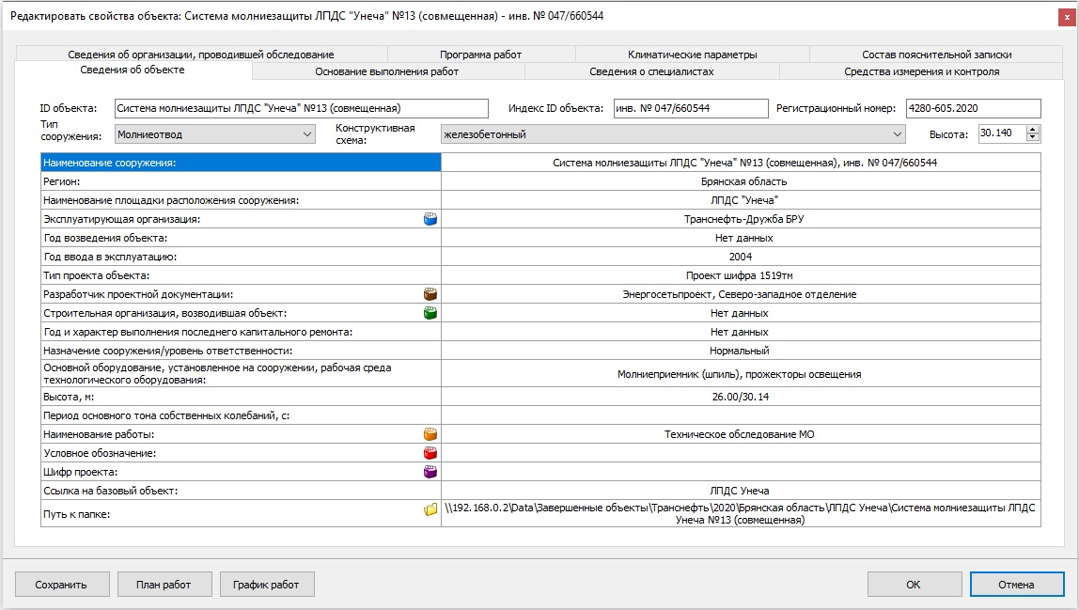
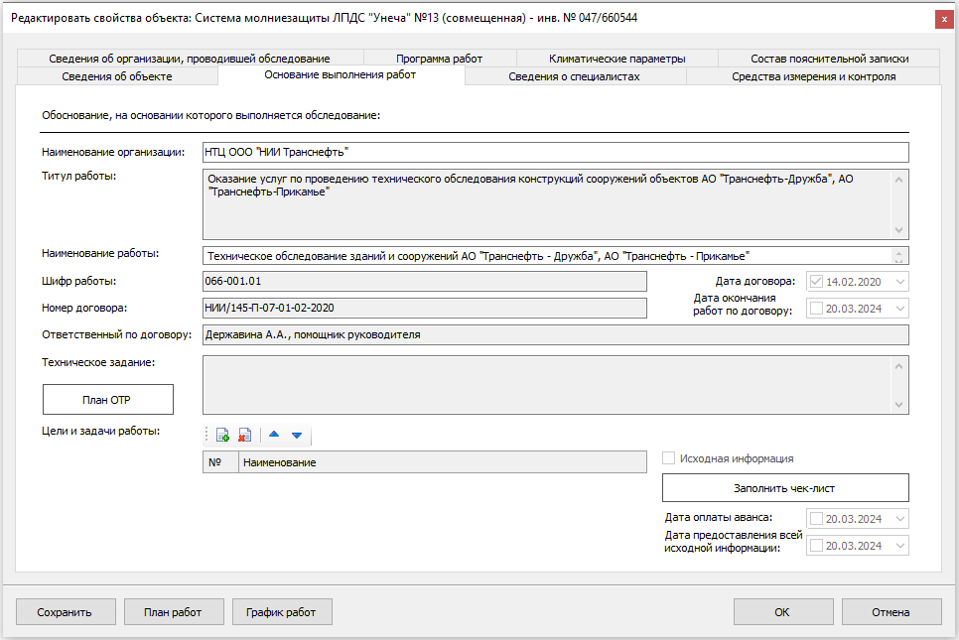
1
ЕДИНАЯ БАЗА ОБЪЕКТОВ
Сведения об объекте
Сведения о техническом состоянии объекта, условиях дальнейшей эксплуатации
Доступ к технической и итоговой документации
Доступ к фотоматериалам

Slide 4
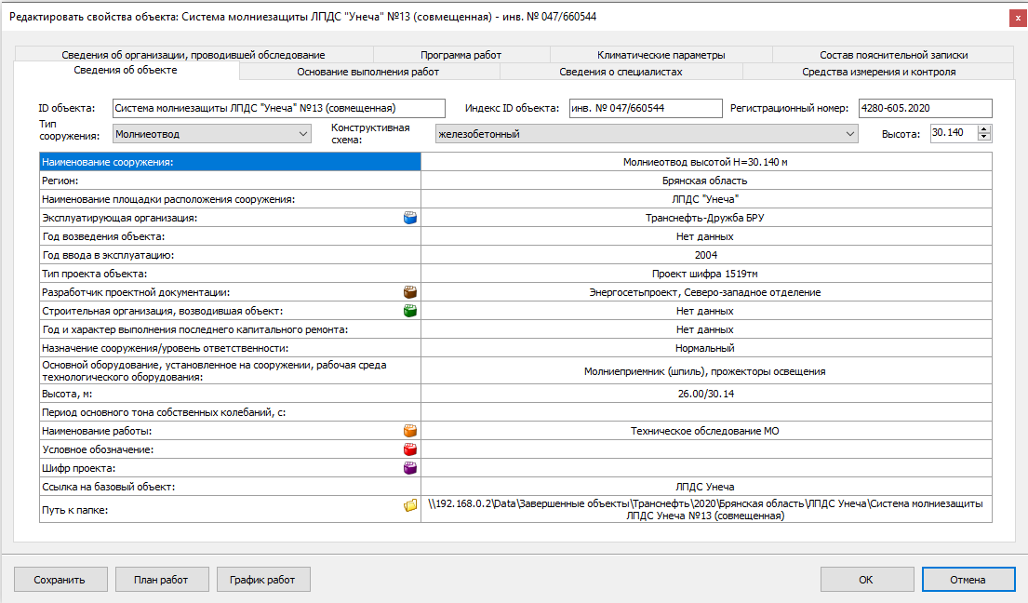
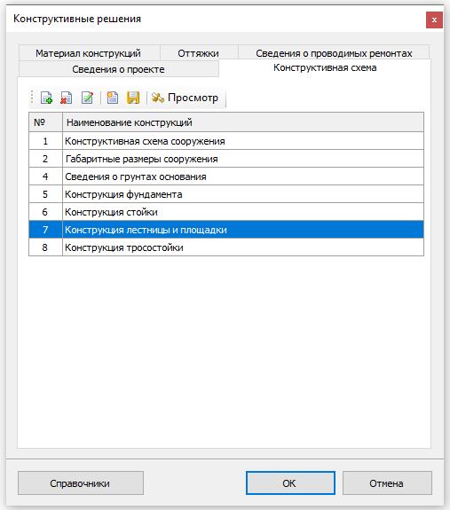
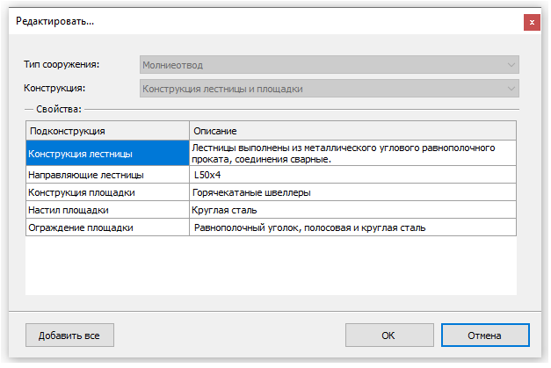
2
2
СБОР ИСХОДНОЙ ИНФОРМАЦИИ ОБ ОБЪЕКТЕ
СБОР ИСХОДНОЙ ИНФОРМАЦИИ
СВЕДЕНИЯ ОБ ОБЪЕКТЕ
Сведения об эксплуатирующей организации
Сведения о проекте, авторе проекта, годах разработки
Сведения об основных параметрах объекта

Slide 5
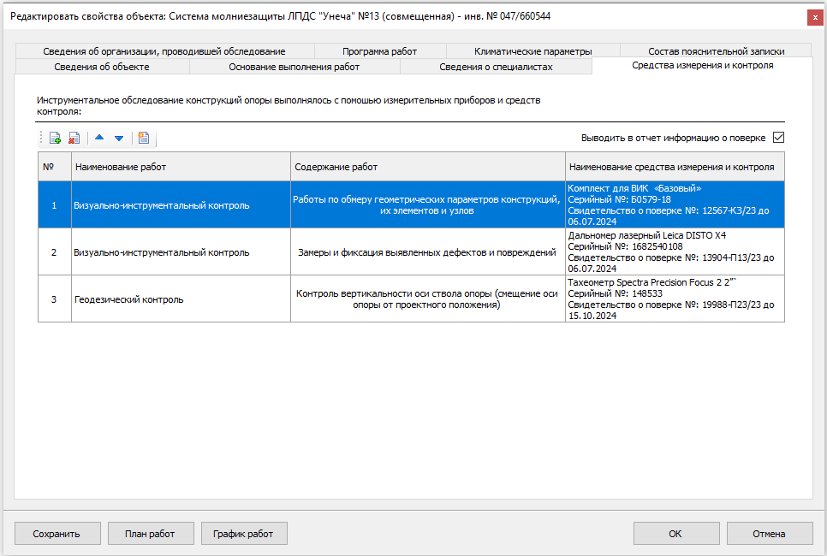
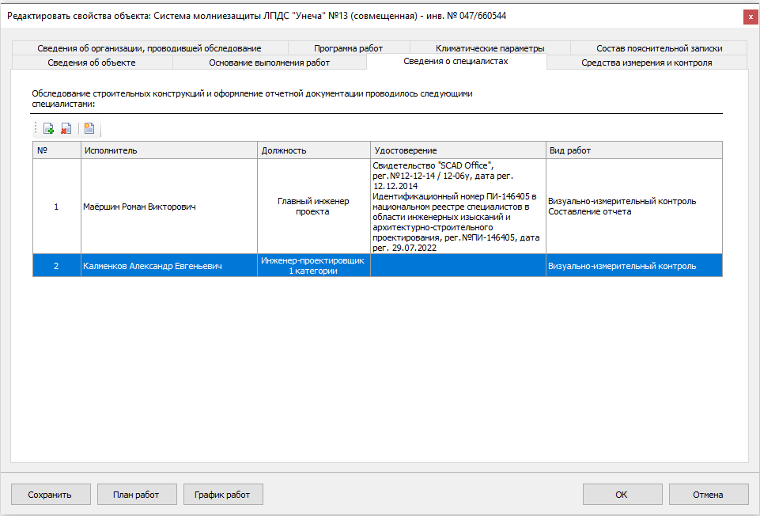
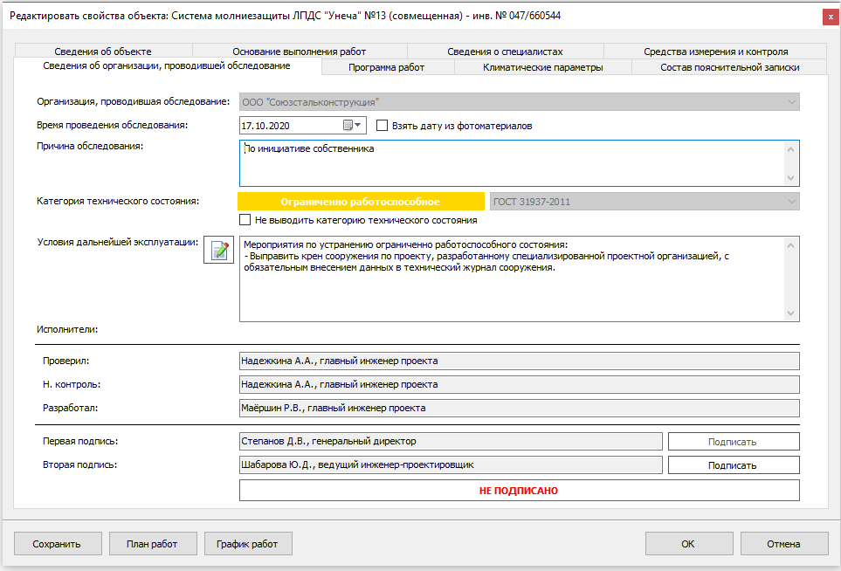
2
2
СБОР ИСХОДНОЙ ИНФОРМАЦИИ ОБ ОБЪЕКТЕ
СБОР ИСХОДНОЙ ИНФОРМАЦИИ
СВЕДЕНИЯ О ПРОВОДИМОЙ РАБОТЕ
Сведения о договоре, техническом задании, сроках выполнения работ
Сведения о специалистах, допущенных к выполнению работы
Сведения об организации, проводившей обследование
Сведения об инструментах и приборах

Slide 6
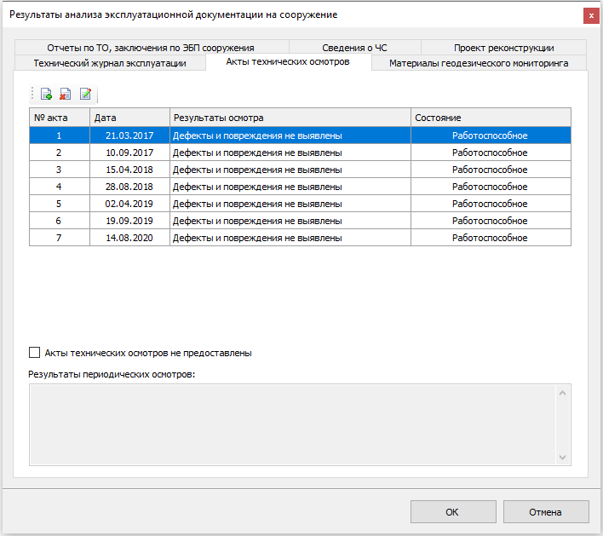
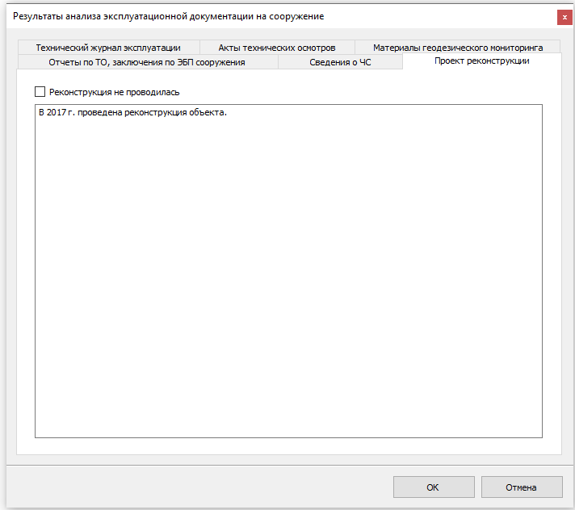
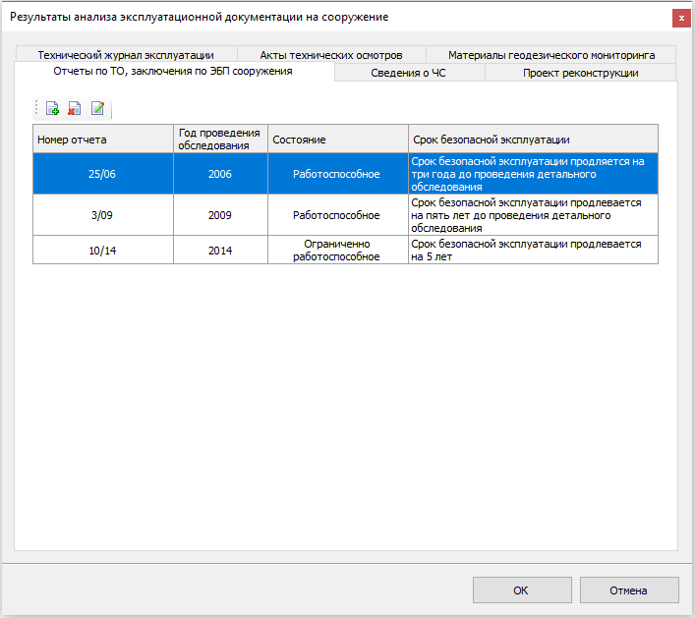
3
3
ВЕДЕНИЕ ДОКУМЕНТАЦИИ ПО ОБЪЕКТУ
ВЕДЕНИЕ ДОКУМЕНТАЦИИ
ПО ОБЪЕКТУ
Доступ к полному объему документации
Ведение документации службой эксплуатации
Сведения об актах технических осмотров, отчеты по ТО, данные о проектах реконструкции

Slide 7
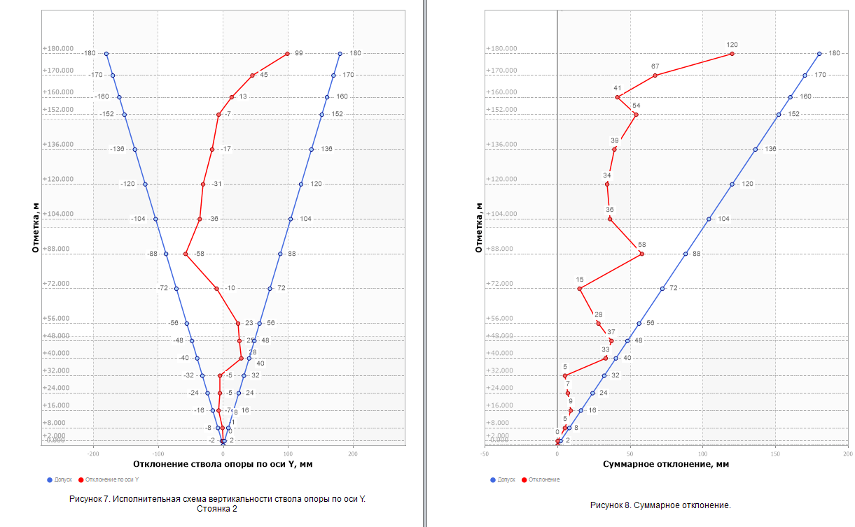
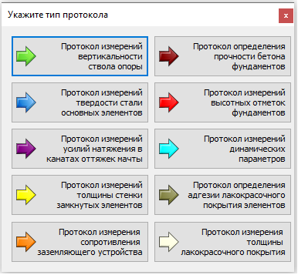
4
4
СТАНДАРТИЗАЦИЯ ПРОТОКОЛОВ КОНТРОЛЯ
СТАНДАРТИЗАЦИЯ ПРОТОКОЛОВ КОНТРОЛЯ
Контроль поверок средств измерений
Анализ изменения результатов измерений
Единый подход к методике измерений и обработке результатов

Slide 8
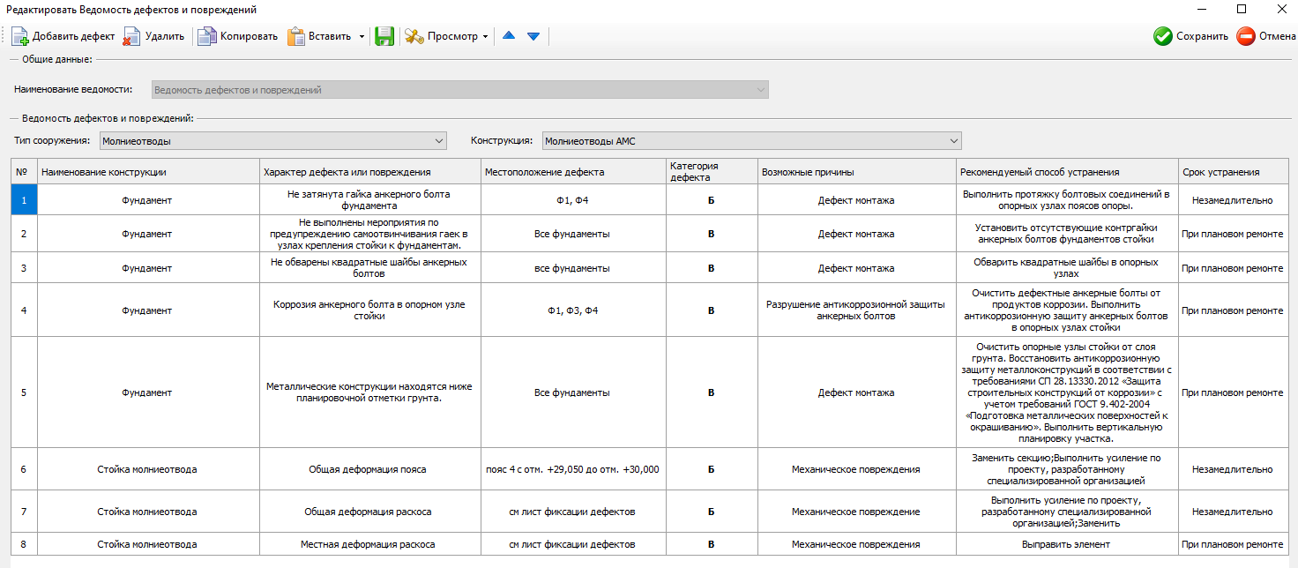
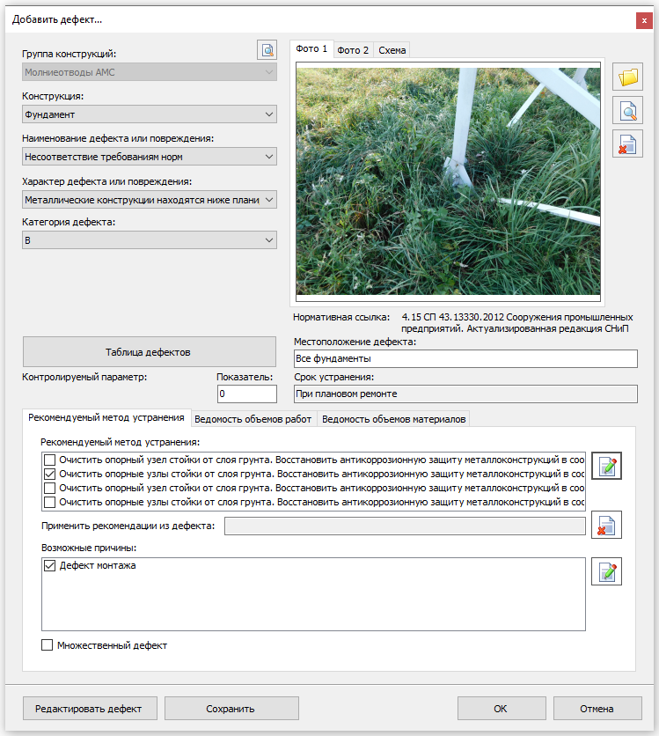
5
5
УНИФИКАЦИЯ ДЕФЕКТОВ И ПОВРЕЖДЕНИЙ
УНИФИКАЦИЯ ДЕФЕКТОВ И ПОВРЕЖДЕНИЙ
Единая база дефектов и повреждений
Стандартизация рекомендаций по устранению дефектов
Контроль за устранением дефектов
Нормативное обоснование
Единый̆ подход к категоризации дефектов

Slide 9
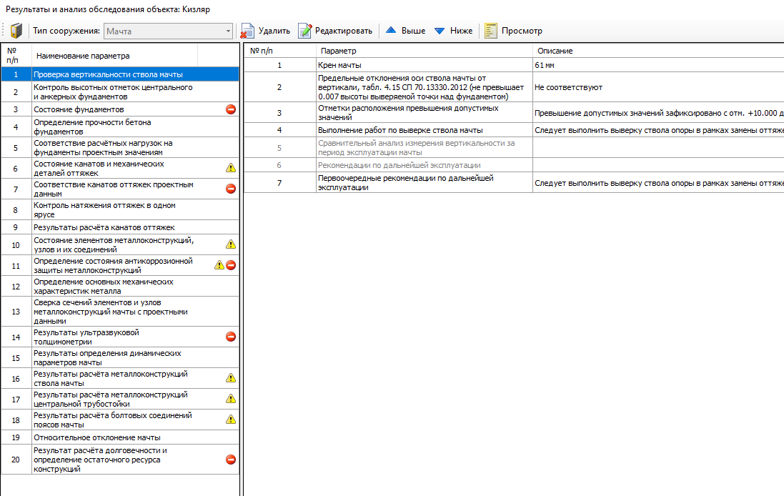
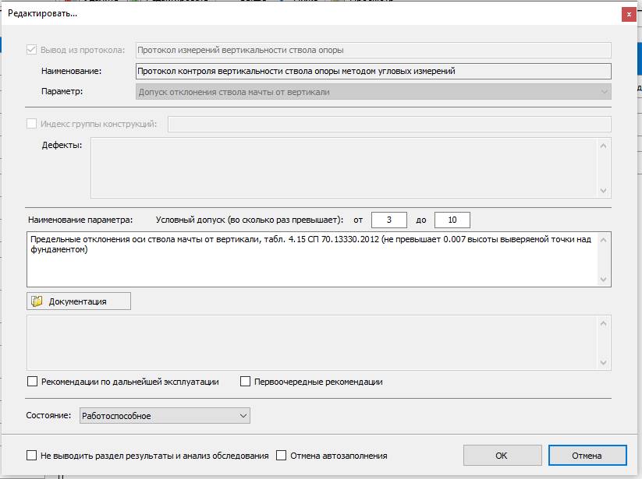
6
6
ОБРАБОТКА И АНАЛИЗ РЕЗУЛЬТАТОВ ОБСЛЕДОВАНИЯ
Назначение категории технического состояния на основании полной информации об объекте
7
7
6
РАЗРАБОТКА РЕКОМЕНДАЦИЙ ЭКСПЛУАТАЦИИ ОБЪЕКТА
РАЗРАБОТКА РЕКОМЕНДАЦИЙ ЭКСПЛУАТАЦИИ ОБЪЕКТА
Разработка рекомендаций на основании выявленных дефектов, проведенных измерений

Slide 10
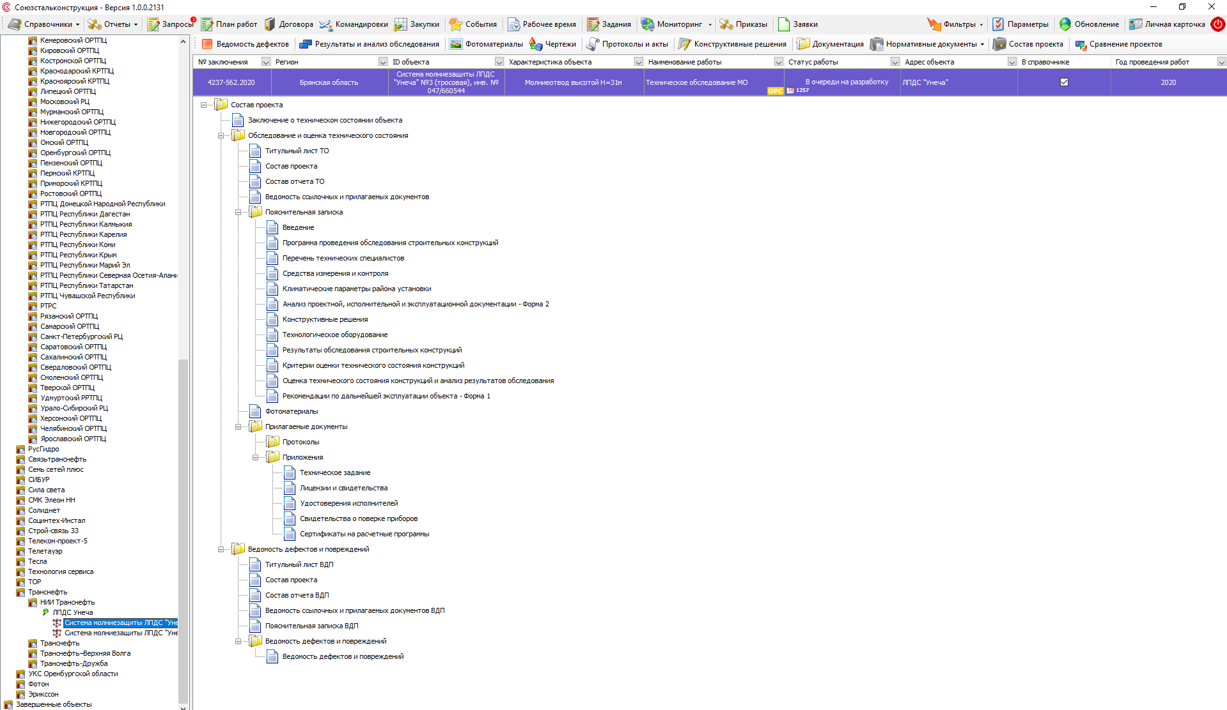
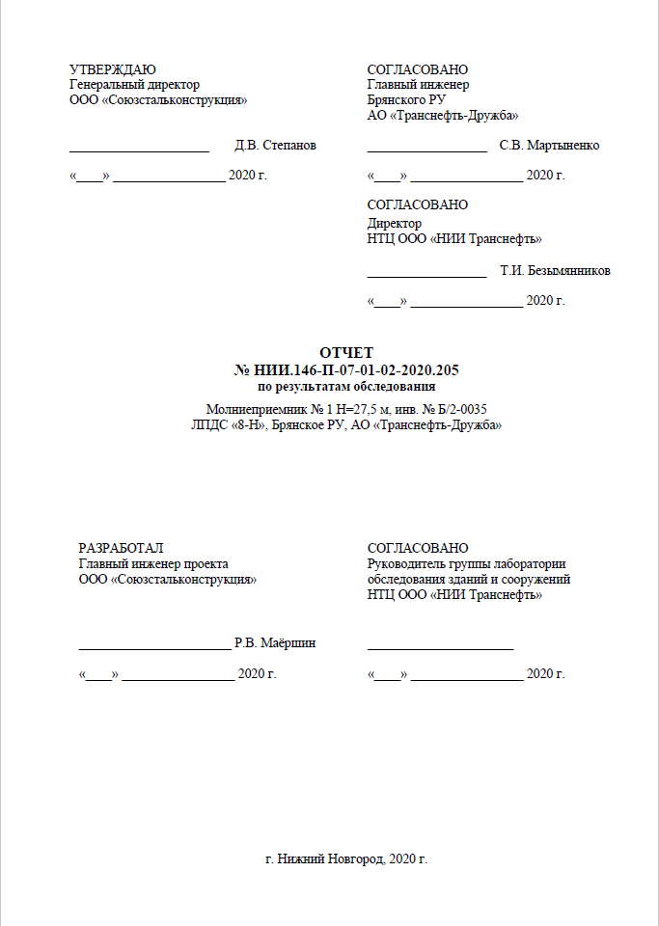
8
8
5
УНИФИКАЦИЯ ДЕФЕКТОВ И ПОВРЕЖДЕНИЙ
ЕДИНСТВО ИТОГОВОЙ ДОКУМЕНТАЦИИ
ЕДИНСТВО ИТОГОВОЙ ДОКУМЕНТАЦИИ
Соответствие состава и оформления отчетной документации с требованиями РД-91.080.00-КТН-059-15

Slide 11
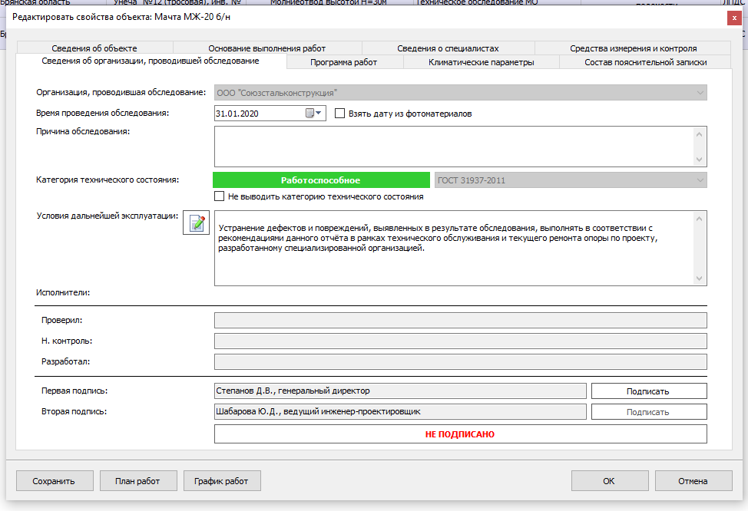
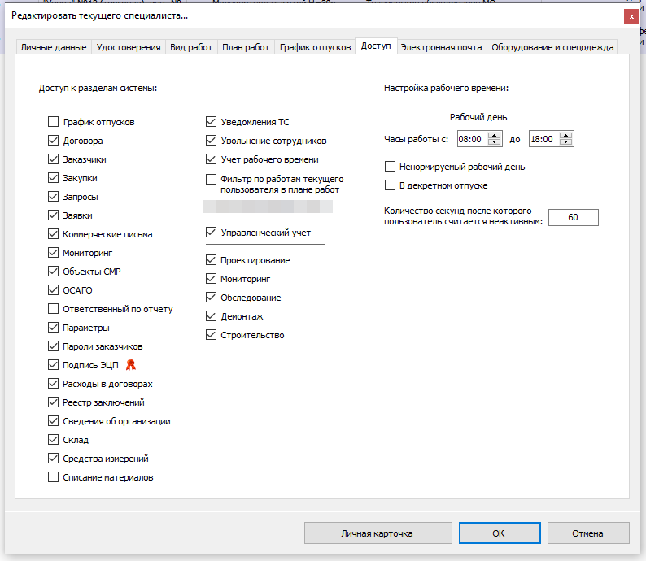
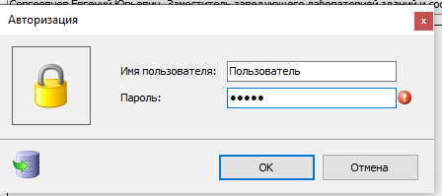
9
8
9
5
УНИФИКАЦИЯ ДЕФЕКТОВ И ПОВРЕЖДЕНИЙ
ЕДИНСТВО ИТОГОВОЙ ДОКУМЕНТАЦИИ
ЭЛЕКТРОННЫЙ ДОКУМЕНТООБОРОТ
ЭЛЕКТРОННЫЙ ДОКУМЕНТООБОРОТ
Личный кабинет исполнителя
10
ИНДИВИДУАЛЬНЫЙ ДОСТУП К ПО С ОПРЕДЕЛЕННЫМ НАБОРОМ ПРАВ
8
5
УНИФИКАЦИЯ ДЕФЕКТОВ И ПОВРЕЖДЕНИЙ
ЕДИНСТВО ИТОГОВОЙ ДОКУМЕНТАЦИИ
Индивидуальный доступ к ПО с определенным набором прав
11
8
8
5
5
УНИФИКАЦИЯ ДЕФЕКТОВ И ПОВРЕЖДЕНИЙ
ЕДИНСТВО ИТОГОВОЙ ДОКУМЕНТАЦИИ
УНИФИКАЦИЯ ДЕФЕКТОВ И ПОВРЕЖДЕНИЙ
ЕДИНСТВО ИТОГОВОЙ ДОКУМЕНТАЦИИ
ЗАЩИТА ИНФОРМАЦИИ

Slide 12
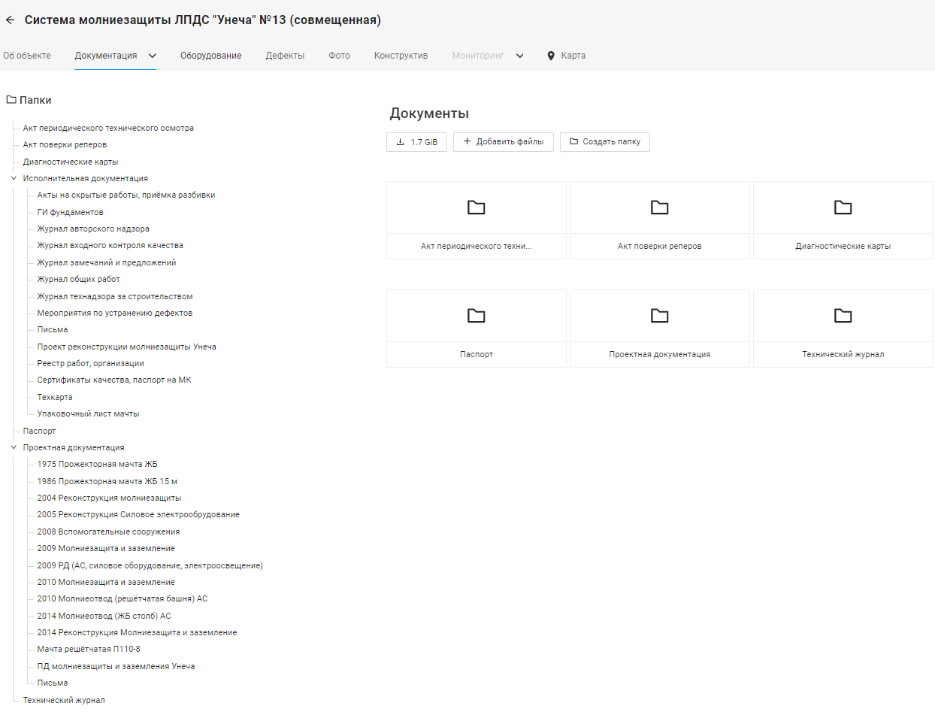
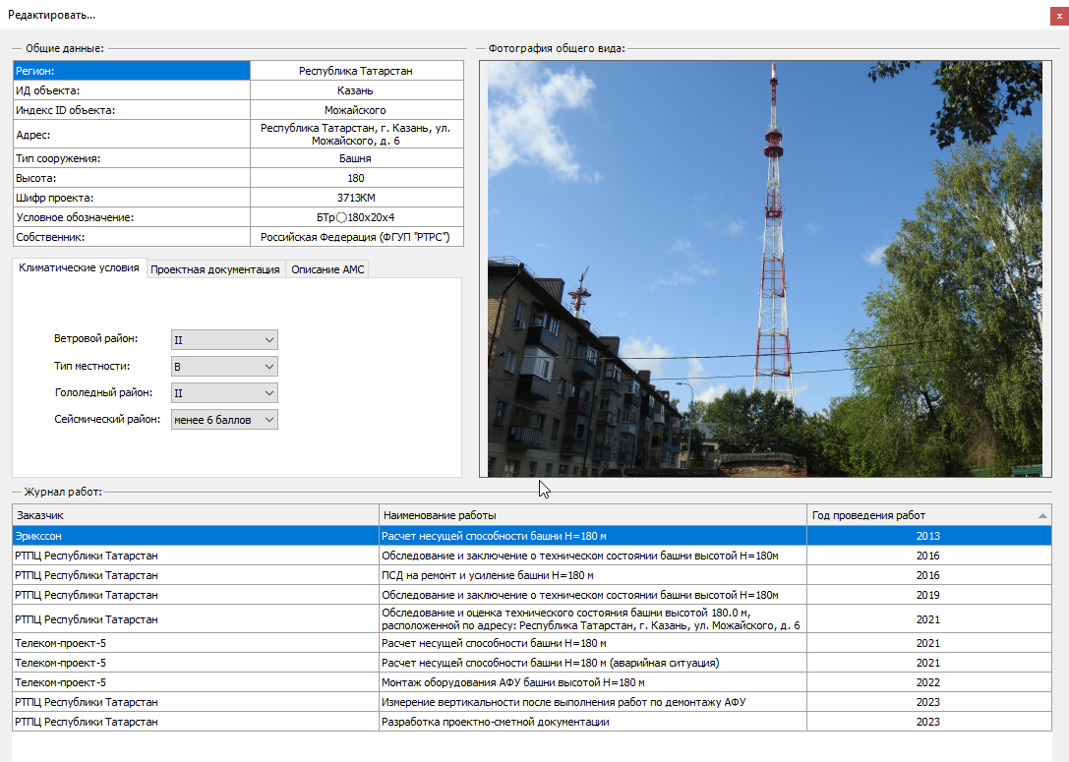
12
ИНДИВИДУАЛЬНЫЙ ДОСТУП К ПО С ОПРЕДЕЛЕННЫМ НАБОРОМ ПРАВ
12
8
ЖУРНАЛ РАБОТ ПО ОБЪЕКТУ
5
УНИФИКАЦИЯ ДЕФЕКТОВ И ПОВРЕЖДЕНИЙ
ЕДИНСТВО ИТОГОВОЙ ДОКУМЕНТАЦИИ
Единый реестр информации о проводимых работах
Контроль за качеством выполненных работ
Полная история выполненных работ по каждому объекту

Slide 13
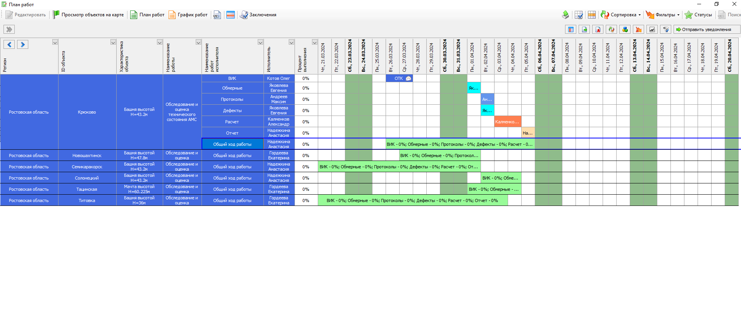
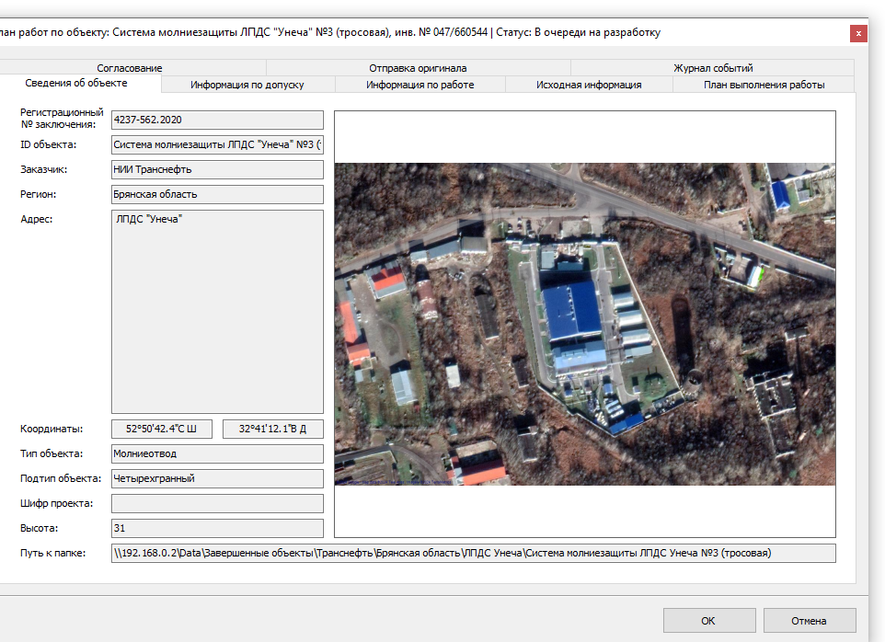
12
13
13
8
5
УНИФИКАЦИЯ ДЕФЕКТОВ И ПОВРЕЖДЕНИЙ
ЕДИНСТВО ИТОГОВОЙ ДОКУМЕНТАЦИИ
ПЛАНИРОВАНИЕ
РАБОТ
ПЛАНИРОВАНИЕ РАБОТ
Календарный график выполнения работ
Процент готовности работ
Прослеживаемость работ
Персонализация заданий

Slide 14
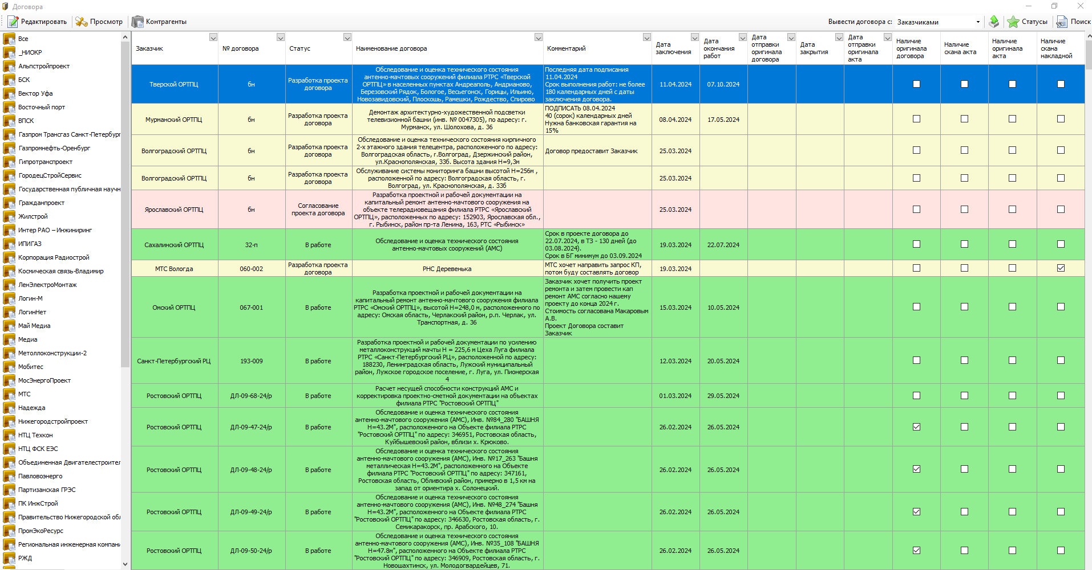
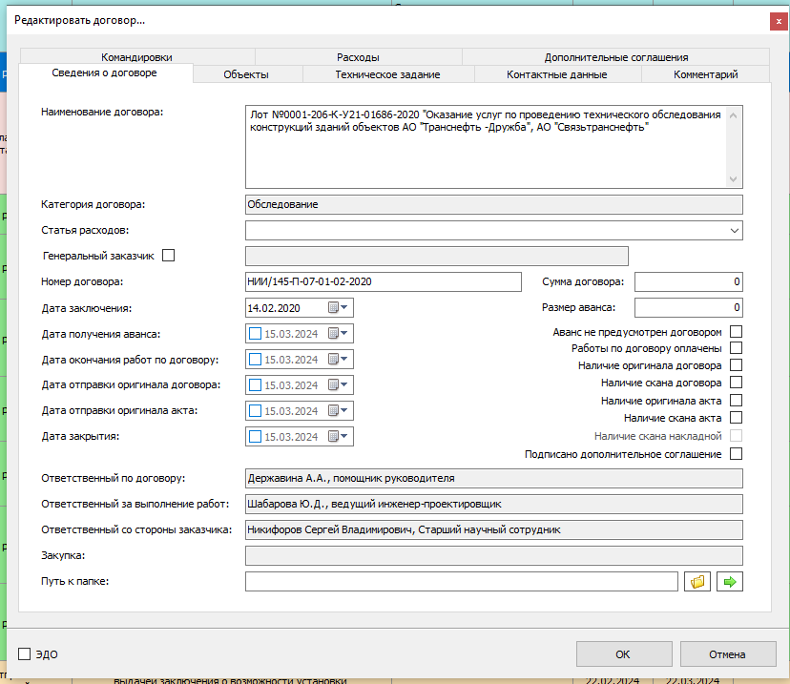
12
13
14
14
8
5
РЕЕСТР ДОГОВОРОВ НА ВЫПОЛНЕНИЕ РАБОТ
УНИФИКАЦИЯ ДЕФЕКТОВ И ПОВРЕЖДЕНИЙ
ЕДИНСТВО ИТОГОВОЙ ДОКУМЕНТАЦИИ
РЕЕСТР ДОГОВОРОВ НА ВЫПОЛНЕНИЕ РАБОТ
Контактная информация об исполнителе
Список объектов, закрепленных за каждым договором
Сроки проведения работ, техническое задание

Slide 15
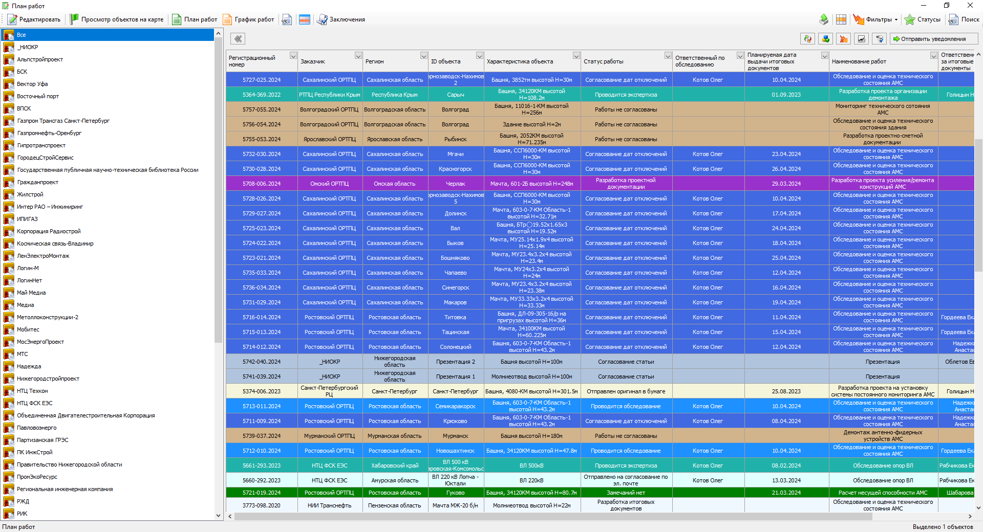
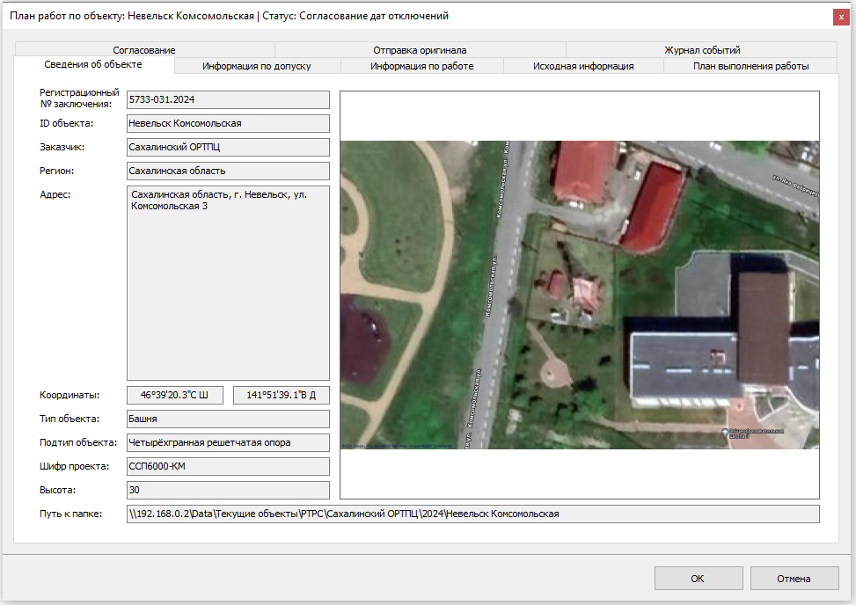
15
12
13
14
15
8
5
УНИФИКАЦИЯ ДЕФЕКТОВ И ПОВРЕЖДЕНИЙ
ЕДИНСТВО ИТОГОВОЙ ДОКУМЕНТАЦИИ
ПООБЪЕКТНЫЙ КОНТРОЛЬ ВЫПОЛНЕНИЯ РАБОТ
Процент
выполнения работ
Статусы работ
Сведения об ответственных исполнителях

Slide 16
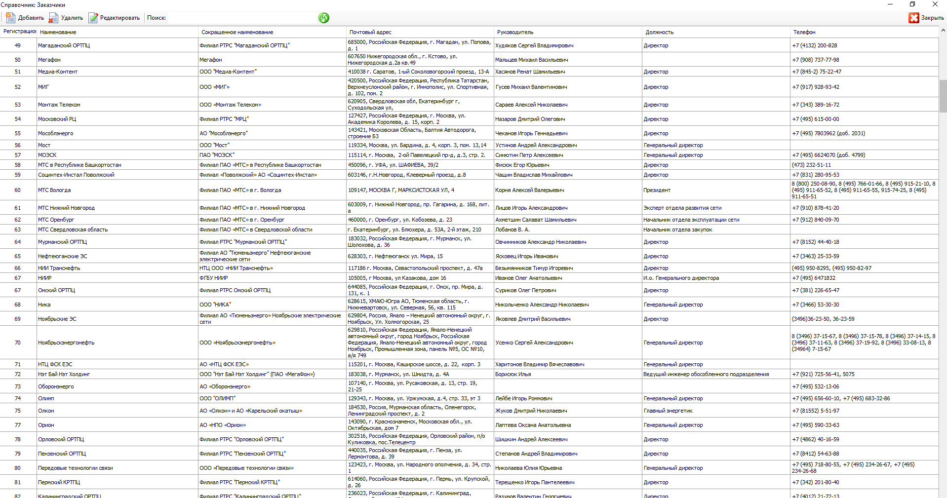
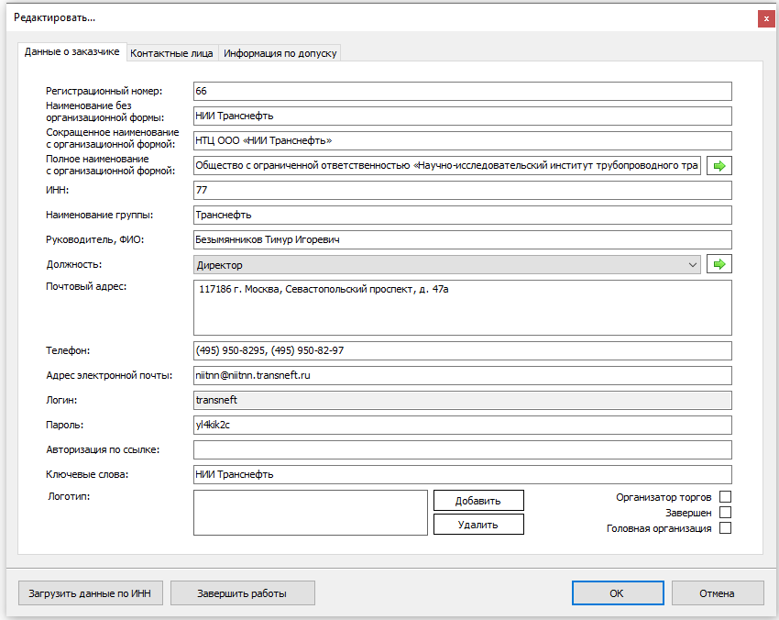
15
12
13
14
16
16
8
5
УНИФИКАЦИЯ ДЕФЕКТОВ И ПОВРЕЖДЕНИЙ
ЕДИНСТВО ИТОГОВОЙ ДОКУМЕНТАЦИИ
РЕЕСТР ИСПОЛНИТЕЛЕЙ РАБОТ (СРО, ЛИЦЕНЗИИ, ПРОВЕРКИ)
Контактная информация исполнителя
Сведения о СРО, лицензиях, поверках
Список ответственных по договору

Slide 17
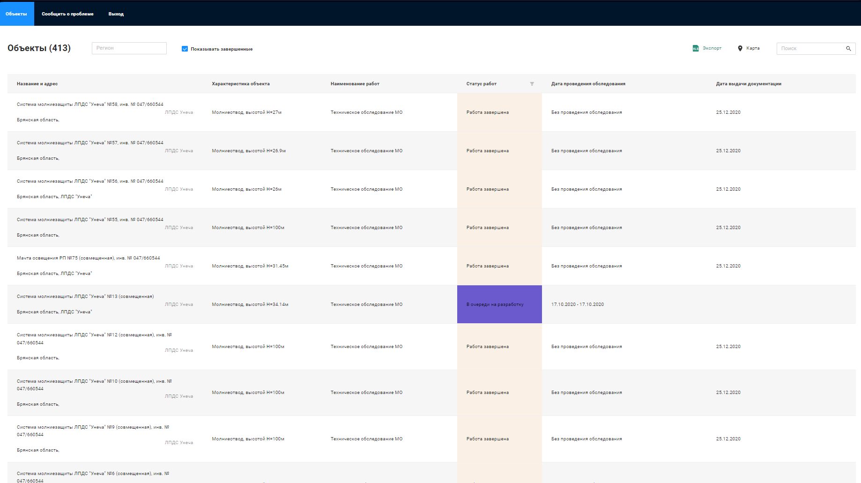
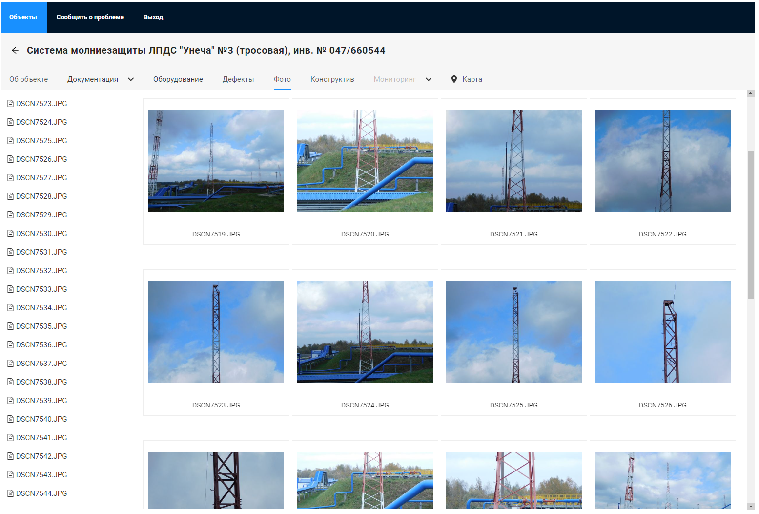
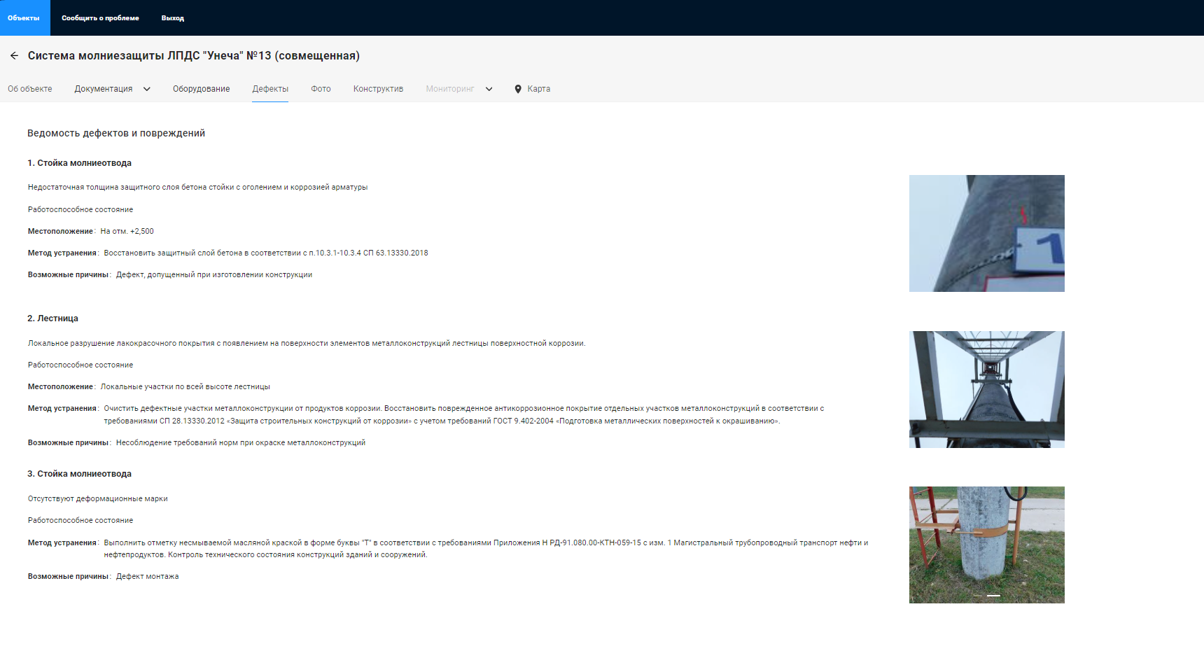
15
12
13
14
17
17
8
5
УНИФИКАЦИЯ ДЕФЕКТОВ И ПОВРЕЖДЕНИЙ
ЕДИНСТВО ИТОГОВОЙ ДОКУМЕНТАЦИИ
ВЕБ ИНТЕРФЕЙС
ВЕБ ИНТЕРФЕЙС
Контроль выполнения работ
Доступ к технической и итоговой документации
Доступ к фотоматериалам обследования

Slide 18
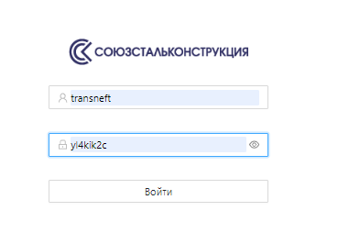
15
12
13
14
18
17
18
8
5
ТЕХНИЧЕСКАЯ ПОДДЕРЖКА
УНИФИКАЦИЯ ДЕФЕКТОВ И ПОВРЕЖДЕНИЙ
ЕДИНСТВО ИТОГОВОЙ ДОКУМЕНТАЦИИ
ТЕХНИЧЕСКАЯ ПОДДЕРЖКА ПРОГРАММЫ
https://lk.soyzstal.ru/login
Видеопрезентация программного обеспечения
Веб интерфейс ПО доступен по ссылке:
https://lk.soyzstal.ru/login

